Slide 1
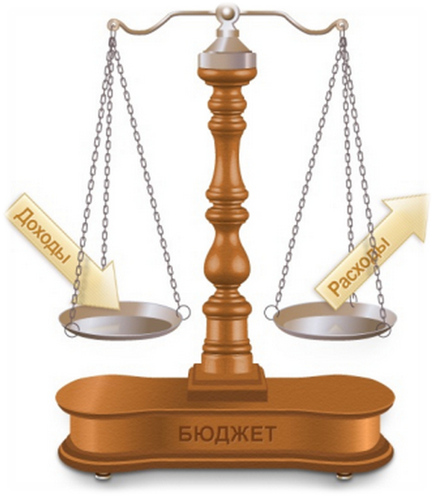
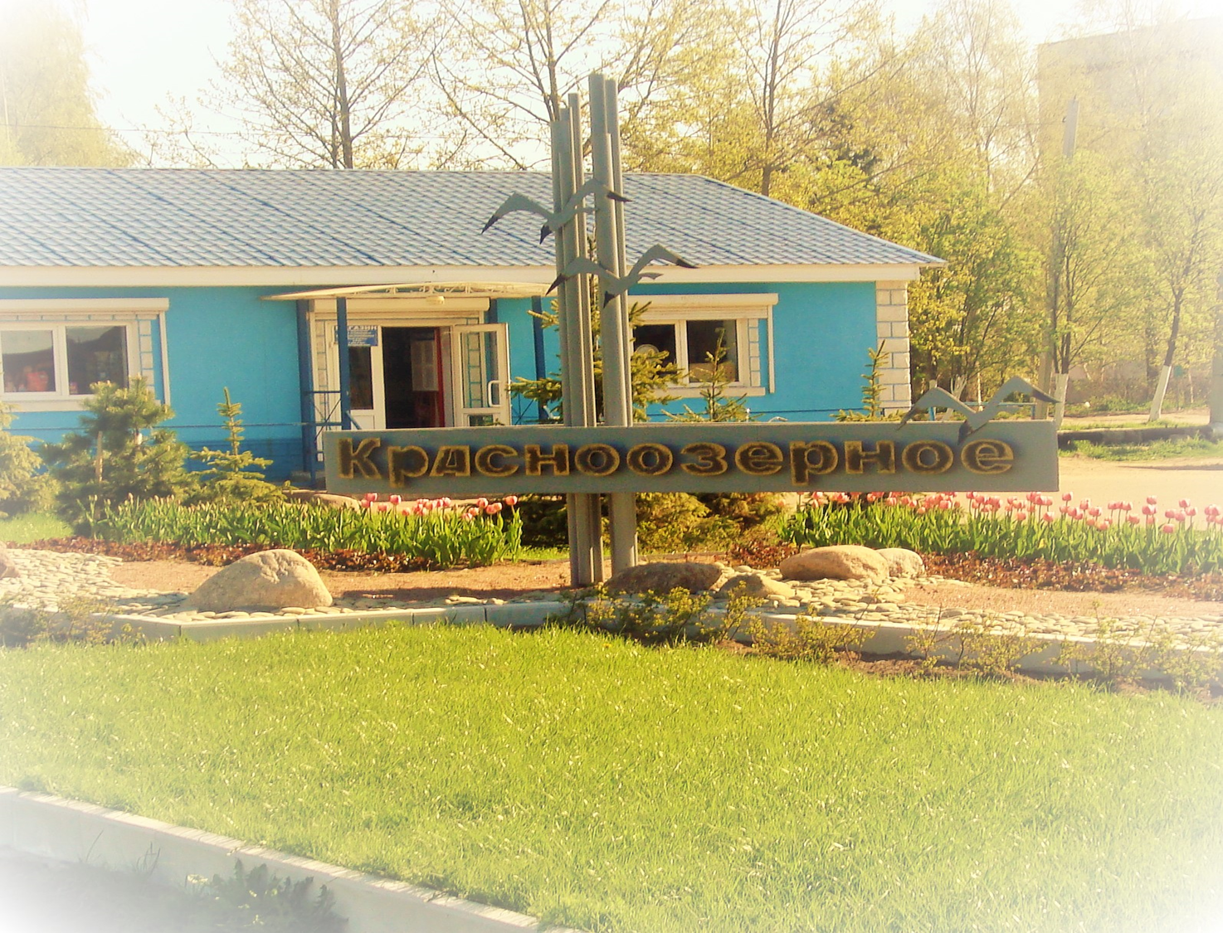
Администрация МО Красноозерное сельскоЕ поселениЕ
Бюджет
для граждан
Бюджет МО
Красноозерное сельское поселение МО Приозерский район ЛО
за 2022год

Slide 2
Исполнение бюджета
за 2022 год
Доходы
141609,4тыс. рублей
Расходы
141867,9
тыс. рублей
Дефицит
258,5
тыс. рублей

Slide 3
доходная часть бюджета
Доходы бюджета всего -
141 609,4 тыс. рублей
Налоговые и неналоговые доходы -
48165,7 тыс. рублей
Безвозмездные поступления 93443,7 тыс. рублей
Налоговые доходы-
21487,2 рублей
Иные межбюджетные трансферты 4361,3 тыс. рублей
Неналоговые доходы –
26678,5 тыс. рублей
Субсидии на софинансирование капитальных вложений в объекты муниципальной собственности
83765,0тыс. рублей
Субвенции 157,6 тыс. рублей
Субсидии 4947,9 тыс. рублей

Slide 4
Структура доходов бюджета за 2022 год

Slide 5
БЕЗВОЗМЕЗДНЫЕ ПОСТУПЛЕНИЯ
Субсидии на софинансирование капитальных вложений в объекты муниципальной собственности
83765,0 тыс. рублей
Субсидии бюджетам бюджетной системы Российской Федерации 4947,9 тыс. рублей
Субвенция бюджетам бюджетной системы Российской Федерации 157,6 тыс. рублей
Иные межбюджетные трансферты 54361,3 тыс. рублей

Slide 6
Структура расходов бюджета по разделам за 2022 год

Slide 7
АдминистрацАдминистрация МО Красноозерное сельское поселение
Формирование бюджета МО Красноозерное сельское поселение МО Приозерский муниципальный район ЛО на основе муниципальных программ МО Красноозерное сельское поселение
Бюджет МО Красноозерное сельское поселение на 2022 год сформирован в программной структуре расходов на основе утвержденных Администрацией МО Красноозерное сельское поселение 7 муниципальных программ
На реализацию мероприятий по муниципальным программам направлено 133633,9 тыс. рублей или 99,3% всех расходов бюджета МО Красноозерное сельское поселение

Slide 8
Программная часть бюджета

Slide 9
Администрация МО Красноозерное сельское поселение
Объем межбюджетных трансфертов, перечисляемых из местного бюджета бюджету Приозерский муниципальный район на финансирование расходов, связанных с передачей осуществления части полномочий органов местного самоуправления МО Красноозерное сельское поселение
за 2022 год
Межбюджетные трансферты на финансирование расходов, связанных с передачей полномочий по кассовому обслуживанию и осуществлению контроля за исполнением бюджета
471,1 тыс. рублей
Межбюджетные трансферты на
финансирование полномочий по организации обеспечения малоимущих граждан, проживающих в поселении и нуждающихся в улучшении жилищных условий
8,0 тыс. рублей
Межбюджетные трансферты в части коммунальной сферы
3,0 тыс. рублей
Межбюджетные трансферты на финансирование полномочий по осуществлению внешнего муниципального финансового контроля
15,0 тыс. рублей
Межбюджетные трансферты на финансирование полномочий в сфере подготовки документов по градостроительным планам и внесению изменений в правила землепользования и застройки поселения 33,1 тыс. рублей
Межбюджетные трансферты на финансирование полномочий по осуществлению внутреннего муниципального финансового контроля
23,0тыс. рублей
Всего 553,2 тыс. рублей

Slide 10
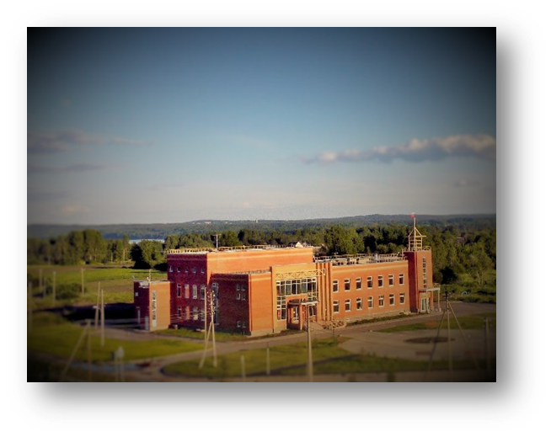
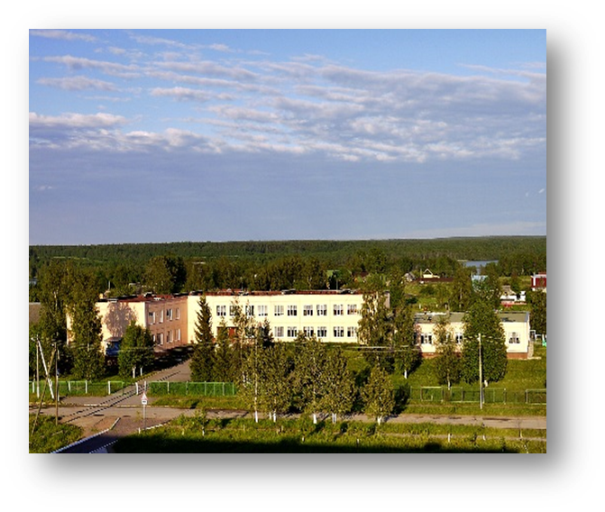
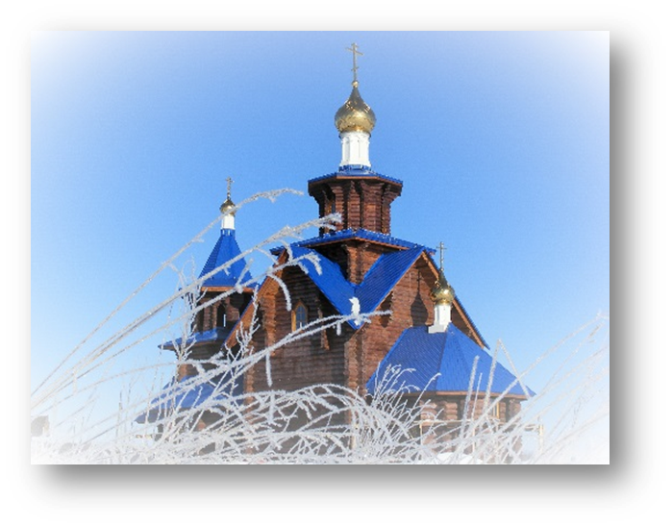
Администрация МО Красноозерное сельское поселение
Бюджет МО Красноозерное сельское поселение с дефицитом 258,5тыс. рублей

Slide 11
Спасибо !!!

